Slide 1
Vežbe 8 – Isticanje gasova

Slide 2
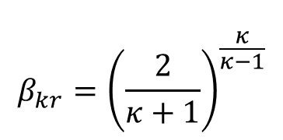

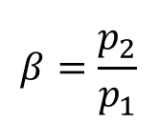















Uvod – Zavisnost brzine isticanja i masenog protoka
u funkciji odnosa pritisaka
χ
p₂
χ–1
χ
w₂ = 2 p₁v₁[1–( ) ]
χ–1
p₁
χ
p₁
2
χ+1
χ
χ
m =A 2 [β – β ]
χ–1
v₁
χ
w_{kr} = 2 RT₁
χ+1
χ
p₁
2
2
m_{kr} = A 2 ( )
χ+1
v₁
χ+1
χ –1

Slide 3
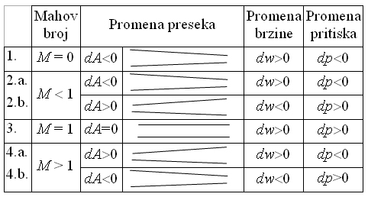
Uvod – Izentropsko strujanje kroz kanala promenljivog
porečnog preseka

Slide 4
Uvod – Izentropsko strujanje kroz kanala promenljivog
porečnog preseka
De-Lavalov mlaznik:
p₁,v₁,T₁
p₂,v₂,T₂
p_{kr}
w₁
w₂
M=1
M<1
M>1
w
a
w
w_{kr}
a
x

Slide 5
1. Iz rezervoara pod pritiskom 25 bar i temperature 2000 K, kroz konvergentni mlaznik, ističe u okolinu 2,5 kg/s azota (N₂). Pritisak u rezervoaru smatrati konstantnim i isticanje adijabatskim. Pritisak u okolini iznosi 1,1 bar. Odrediti:
– brzinu isticanja u izlaznom preseku mlaznik,
– prečnik izlaznog preseka mlaznika?

Slide 6




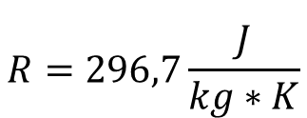



1. korak – Poznate veličine
2. korak – Određivanje kritičnih vrednosti
$$p_{1}=25∗{10}^{5}Pa$$
$$β_{kr}={\left(\frac{2}{κ+1}\right)}^{\frac{κ}{κ−1}}$$
$$p_{2}=1,1∗{10}^{5}Pa$$
$$β_{kr}=0,528$$
$$T_{1}=2000 K$$
$$β=\frac{p_{2}}{p_{1}}$$
$$\dot{m}$$
$$\dot{m}=2,5 kg/s$$
$$w_{2}$$
$$β=0,044$$
$$R=296,7\frac{J}{kg∗K}$$
$${\dot{m}}_{kr}$$
$$\dot{m}$$
$$κ=1,4$$
$$w_{kr}$$
$$w_{2}$$
$$β_{kr}$$
$$1$$
$$M>1$$
$$M<1$$
$$β$$

Slide 7


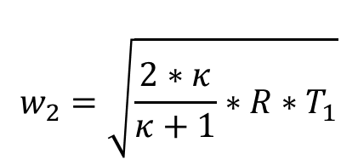
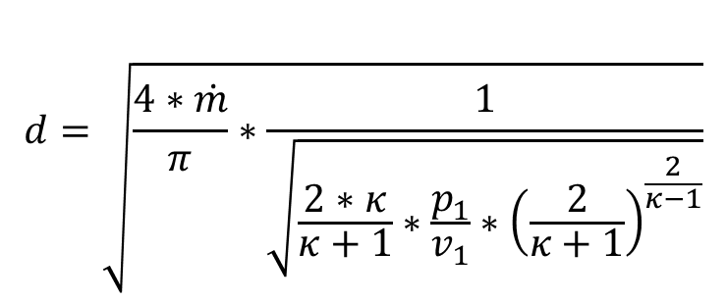

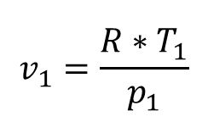
3. korak – Izračunavanje brzine isticanja u izlaznom preseku mlaznik
$$w_{2}=\sqrt{\frac{2∗κ}{κ+1}∗R∗T_{1}}$$
$$w_{2}=832,046 m/s$$
4. korak – Izračunavanje prečnika izlaznog preseka mlaznika
$$v_{1}=\frac{R∗T_{1}}{p_{1}}$$
$$v_{1}=0,237 m^{3}/kg$$
$$d=\sqrt{\frac{4∗\dot{m}}{π}∗\frac{1}{\sqrt{\frac{2∗κ}{κ+1}∗\frac{p_{1}}{v_{1}}∗{\left(\frac{2}{κ+1}\right)}^{\frac{2}{κ−1}}}}}$$
$$d=0,038 m$$

Slide 8
2. Vazduh (idealan gas) pritiska p₁ = 3 MPa i temperature t₁ = 150°C ističe kroz mlaznik u okolnu sredinu čiji je pritisak p₀ = 0,1 MPa. Odrediti:
– brzinu isticanja u izlaznom preseku mlaznik,
– i maseni protok vazduha, ako je površina izlaznog preseka mlaznika 100 mm².

Slide 9


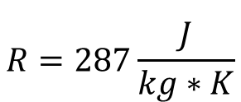



1. korak – Poznate veličine
2. korak – Određivanje kritičnih vrednosti
$$p_{1}=3∗{10}^{6}Pa$$
$$β_{kr}={\left(\frac{2}{κ+1}\right)}^{\frac{κ}{κ−1}}$$
$$p_{2}=0,1∗{10}^{6}Pa$$
$$β_{kr}=0,528$$
$$T_{1}=423 K$$
$$β=\frac{p_{2}}{p_{1}}$$
$$\dot{m}$$
$$A=100∗{10}^{−6}m^{2}$$
$$w_{2}$$
$$β=0,033$$
$$R=287\frac{J}{kg∗K}$$
$${\dot{m}}_{kr}$$
$$\dot{m}$$
$$κ=1,4$$
$$w_{kr}$$
$$w_{2}$$
$$β_{kr}$$
$$1$$
$$M>1$$
$$M<1$$
$$β$$

Slide 10


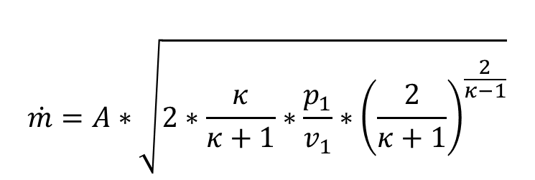

3. korak – Izračunavanje brzine isticanja u izlaznom preseku mlaznik
$$w_{2}=\sqrt{\frac{2∗κ}{κ+1}∗R∗T_{1}}$$
$$w_{2}=376,34 m/s$$
4. korak – Izračunavanje masenog protoka vazduha
$$v_{1}=\frac{R∗T_{1}}{p_{1}}$$
$$v_{1}=0,040 m^{3}/kg$$
$$\dot{m}=A∗\sqrt{2∗\frac{κ}{κ+1}∗\frac{p_{1}}{v_{1}}∗{\left(\frac{2}{κ+1}\right)}^{\frac{2}{κ−1}}}$$
$$\dot{m}=0,59 kg/s$$

Slide 11
3. Vazduh ističe izentropski iz rezervoara u kome je pritisak p₁ = 1,6 MPa i temperatura T₁ = 1080 K kroz De-Lavalov mlaznik sa protokom 0,14 kg/s. Pritisak okoline je p₂ = 100kPa. Odrediti veličine stanja vazduha, brzinu strujanja i površinu poprečnog preseka u kritičnom preseku i izlaznom preseku.

Slide 12





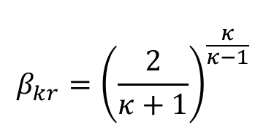




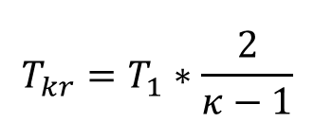








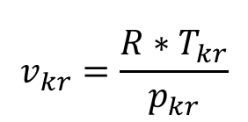
1. korak – Poznate veličine
2. korak – Određivanje vrednosti u kritičnom p.
$$β_{kr}={\left(\frac{2}{κ+1}\right)}^{\frac{κ}{κ−1}}$$
$$p_{1}=1,6∗{10}^{6}Pa$$
$$β_{kr}=0,528$$
$$p_{2}=100∗{10}^{3}Pa$$
$$p_{kr}=β_{kr}∗p_{1}$$
$$p_{kr}=0,845∗{10}^{6} Pa$$
$$T_{1}=1080 K$$
$$T_{kr}=T_{1}∗\frac{2}{κ−1}$$
$$\dot{m}=0,14 kg/s$$
$$T_{kr}=900 K$$
$$R=287\frac{J}{kg∗K}$$
$$v_{kr}=\frac{R∗T_{kr}}{p_{kr}}$$
$$v_{kr}=0,306 m^{3}/kg$$
$$κ=1,4$$
$$p_{kr}$$
$$p_{1}$$
$$p_{2}$$
$$w_{1}$$
$$w_{2}$$
$$M=1$$
$$M<1$$
$$M>1$$

Slide 13
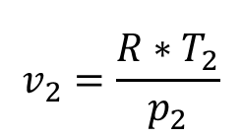


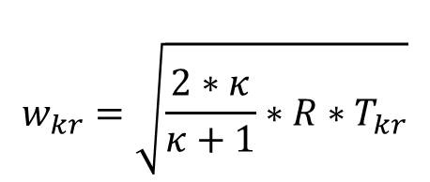
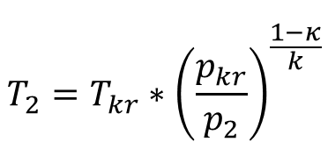

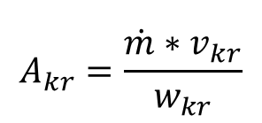

3. korak – Izračunavanje brzine isticanja i poprečnog preseka u kritičnom
preseku mlaznika
$$w_{kr}=\sqrt{\frac{2∗κ}{κ+1}∗R∗T_{kr}}$$
$$w_{kr}=601,35 m/s$$
$$A_{kr}=\frac{\dot{m}∗v_{kr}}{w_{kr}}$$
$$A_{kr}=7,12∗{10}^{−5} m^{2}$$
4. korak – Određivanje veličine stanja u izlaznom preseku
$$T_{2}=T_{kr}∗{\left(\frac{p_{kr}}{p_{2}}\right)}^{\frac{1−κ}{k}}$$
$$T_{2}=489,132 K$$
$$v_{2}=\frac{R∗T_{2}}{p_{2}}$$
$$v_{2}=1,4 m^{3}/kg$$

Slide 14
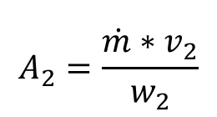
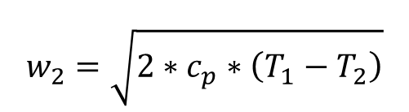


5. korak – Izračunavanje brzine isticanja i poprečnog preseka u izlaznom
preseku mlaznika
$$w_{2}=\sqrt{2∗c_{p}∗\left(T_{1}−T_{2}\right)}$$
$$w_{2}=1092,5 m/s$$
$$A_{2}=\frac{\dot{m}∗v_{2}}{w_{2}}$$
$$A_{kr}=1,80∗{10}^{−4} m^{2}$$

Slide 15
PITANJA
Za sva dodatna pitanja i pojašnjenja možete pisati na mail:
dj.petrovic@sf.bg.ac.rs

